Slide 1
Особенности общения с трудными дошкольниками
Подготовила
Пильгинина
Марина Александровна

Slide 2
План:
Группы детей
Гиперактивность. Краткая хар-ка
Застенчивость. Краткая хар-ка
Пассивность. Краткая хар-ка
Как разговаривать с детьми?

Slide 3
Группы детей
Гиперактивные Пассивные
Застенчивые

Slide 4
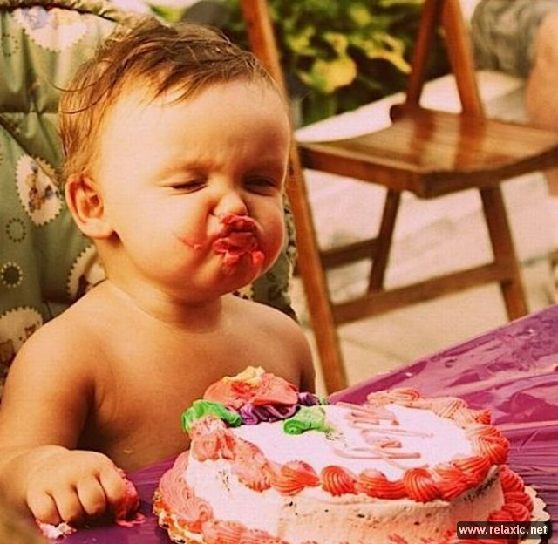
Гиперактивность: повышенная активность, неорганизованность.

Slide 5
Такие дети охотно принимают любые предложения, с интересом включаются в любую игру, но очень быстро теряют интерес и остывают. Таким детям трудно соблюдать правила игры, сидеть на занятиях, долгое время заниматься одним делом. Им трудно слушать взрослого – они не могут дослушать объяснение до конца, постоянно отвлекаются. Очевидно, что такие дети представляют серьёзную проблему в каждой группе. Они могут громко разговаривать на занятиях или просто уйти, если им не слишком интересно.

Slide 6
Интеллектуальный уровень и творческая активность таких детей могут быть достаточно высокими, однако в ситуации занятий они часто отвлекаются сами и мешают остальным. Основной проблемой этих детей является неразвитость произвольности, неспособность сдержать свои непосредственные, ситуативные желания.

Slide 7
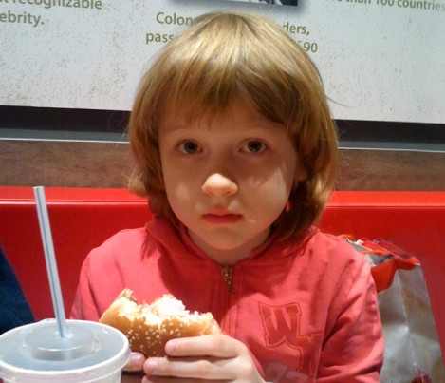
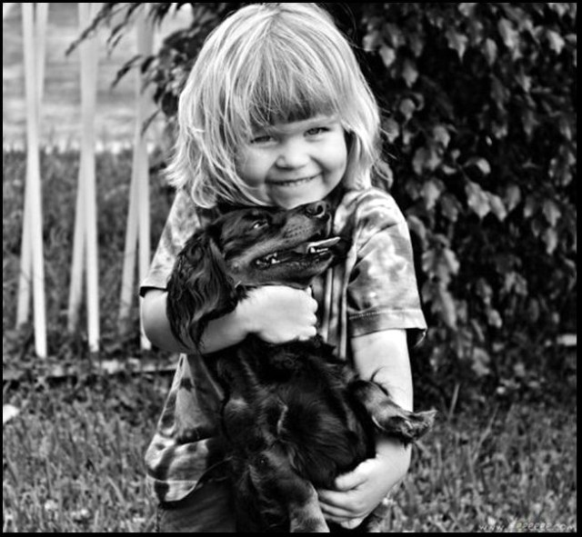
Застенчивость: нерешительность, стеснительность в общении со взрослыми и сверстниками

Slide 8
Застенчивые дети часто погружены в себя, остро переживают ситуации, когда оказываются в центре внимания, характеризуются особой мнительностью и беспокойством, как правило, у них наблюдается высокий уровень тревожности. Портрет всех застенчивых детей схож – у них опущенная голова, сутулые плечи, взгляд в пол, в сторону, в потолок и практически никогда в глаза собеседнику, ерзание на стуле, тихий голос, затруднение при ответе на самые простые вопросы. Застенчивых детей не видно в группах, они послушны и выполняют просьбы взрослого, такие дети наиболее ведомы более активными сверстниками

Slide 9
Застенчивость – это особенность характера, как детей, так и взрослых. Особенно ярко проявляется застенчивость у детей дошкольного возраста и связанно это с периодом формирования коммуникативного взаимодействия и интенсивным развитием эмоционально личностной сферы

Slide 10
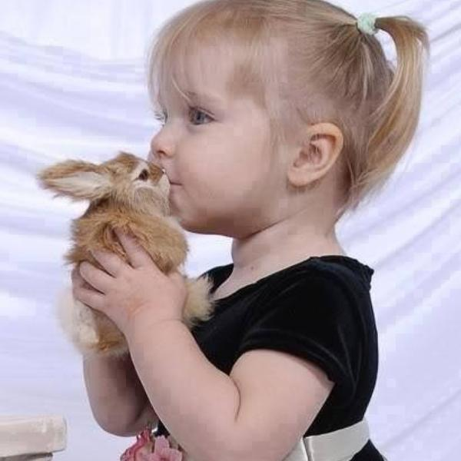
Пассивность: чрезвычайная спокойственность и усидчивость:

Slide 11
Они ничем не выделяются, не нарушают дисциплины и никому не мешают. Они спокойно выполняют поручения взрослого, соблюдают правила поведения в быту и на занятиях. такие дети очень «удобны» в группе – они не требуют к себе внимания, они почти незаметны. Однако такая покорность должна настораживать, поскольку за ней может стоять отсутствие интереса к окружающему .
Как правило, у пассивных детей сниженный эмоциональный тонус, они редко и тихо смеются, ничему не удивляются, не проявляют интереса к играм и занятиям, хотя участвуют в них наравне с другими.

Slide 12
Несмотря на покорность и «послушность» таких детей, их подчинение любым правилам, общаться с ними трудно: они никогда не возражают, не высказывают своей точки зрения, не проявляют себя. А без такой взаимной активности общение невозможно и сводится к одностороннему руководству взрослого и подчинению ребёнка. Хотя эти дети и не приносят особых хлопот воспитателю, они должны вызывать серьёзную тревогу. Их пассивное, незаметное поведение может свидетельствовать о неразвитости мотивационной сферы, об отсутствии собственных интересов и творческой активности.

Slide 13
Описанные группы детей можно выявить с помощью наблюдения. Однако далеко не всегда повышенная активность ребёнка свидетельствует о его гиперактивности и отсутствии произвольности, а пассивное поведение – о неразвитости интересов и творческой активности.
Поскольку за поведением этих трех групп детей стоят разные психологические основания, очевидно, что эти группы требуют различных педагогических стратегий и нуждаются в различных стилях общения с воспитателем.

Slide 14
Как разговаривать с детьми? 1. Недопустимы (даже в критических ситуациях) грубость, унижение, злость. Выражения типа «терпеть не могу», «ты меня извёл», «у меня нет сил», «ты мне надоел», повторяемые по нескольку раз в день (не говоря о более грубых), бессмысленны. Ребёнок просто перестаёт их слышать. 2. Не разговаривайте с ребёнком между делом, раздражённо, показывая всем своим видом, что он отвлекает вас от более важных дел, чем общение с ним. Извинитесь, если не можете отвлечься, и обязательно поговорите с ним позже.

Slide 15
3. Если есть возможность отвлечься хотя бы на несколько минут, отложите все дела, пусть ребёнок почувствует ваши внимание и заинтересованность. 4. Во время разговора помните, что важны тон, мимика, жесты, на них ребёнок реагирует сильнее, чем на слова. Они не должны демонстрировать недовольство, раздражение, нетерпение.

Slide 16
5. Разговаривая с ребёнком, задавайте вопросы, требующие пространного ответа. 6. Поощряйте ребёнка в ходе разговора, покажите, что вам интересно и важно то, о чём он говорит. 7. Не оставляйте без внимания просьбы ребёнка. Если просьбу нельзя выполнить по какой-то причине, не отмалчивайтесь, не ограничивайтесь коротким «нет», объясните, почему вы не можете её выполнить. Не ставьте условий для выполнения просьбы, например: «Если ты сделаешь это, то я сделаю то-то». Вы можете поставить себя в неловкую ситуацию.

